Slide 1

台灣的高等教育管理改革:
1987-2010
周祝瑛
台灣 政大教育系
2010/11/4 于 北京大學教育學院

Slide 2

E-mail︰iaezcpc2007@gmail.com
主要高等教育著作：
When globalization meets localization (2011)
比較教育與國際教改 (2009)
台灣教育怎麼辦? (2008)
誰捉弄了臺灣教改？ (2003)
台灣教育面面觀 (2003)
留學大陸must know（2001)
大陸高等教育問題研究──兼論台灣相關課題 （1998）

Slide 3
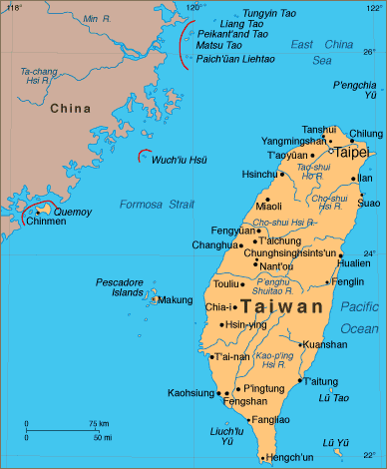

Slide 4
台灣基本資料
面積:36,000 平方米
人口: 2千3百萬（近年來初生率每對夫婦 1.1)
首都 : 台北市
語言 : 國語 閩南話 客家話 原住民語 及外籍
配偶等語言
文化信仰: 儒家 佛教 道教 基督教 回教等
平均國民所得：約一萬五千美元

Slide 5
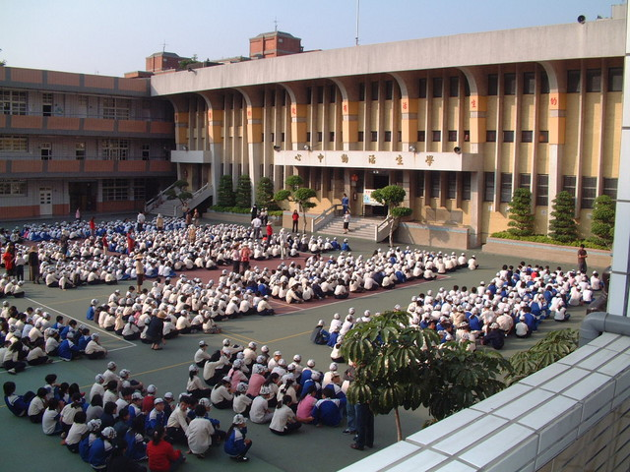

Slide 6
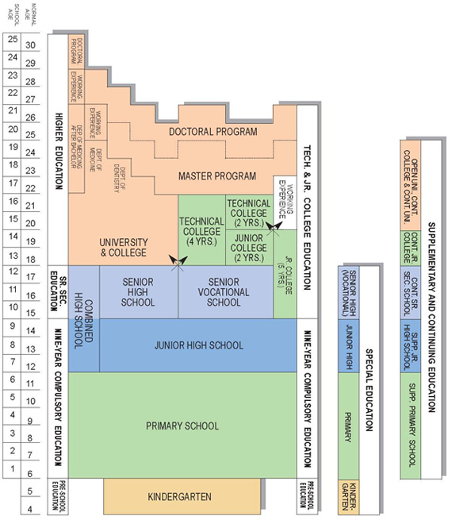

Slide 7
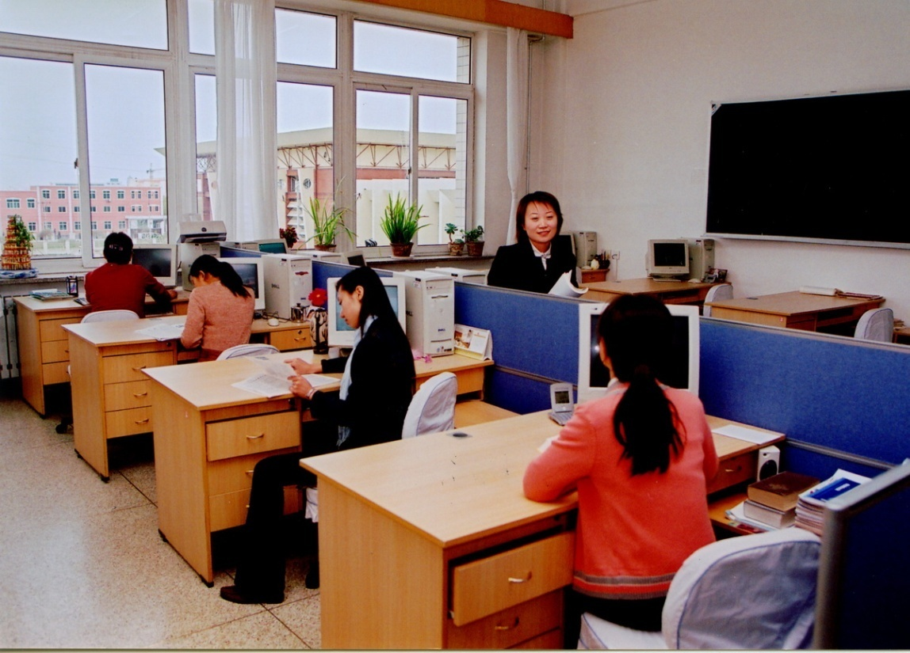
教師辦公室

Slide 8
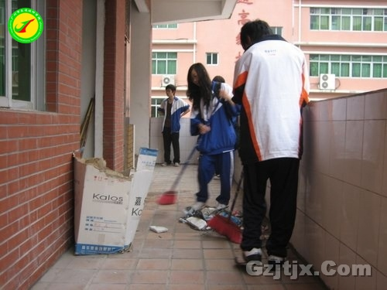
下課打掃教室時間

Slide 9
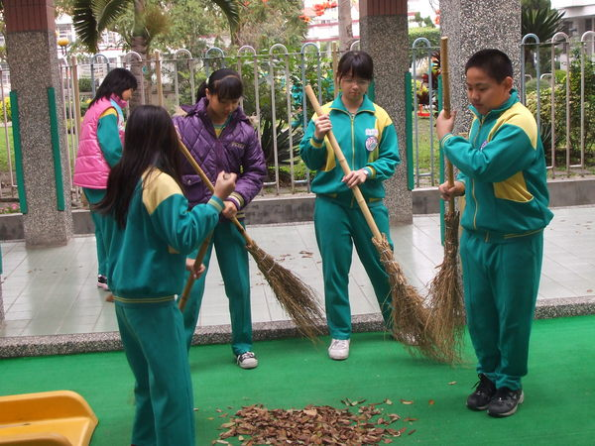
校園清掃時間

Slide 10
高一學生的一天
Class period | Mon | Tue | Wed | Thu | Fri
7:10–7:20 | Clean campus
7:20–7:50 | Morning homeroom
7:50∼8:10 | Morning meeting
8:10–8:55 | Chinese | Science | English | Geo. | Chinese
9:10–9:55 | Chinese | Chinese | Science | Chinese | Art Performance
10:10–10:55 | Science | English | Math | English | Math
11:05–11:50 | Math | Health & P.E. | Integrated & Activities | Math | Art
11:50–12:30 | Lunch break

Slide 11
12:30∼13:10 | Nap time
13:20–14:05 | School meeting | Civics | Chinese reading | History | English conversation
14:15–15:00 | Class meeting | I & A | Music | English composi-tion | Science
15:00–15:25 | Clean campus
15:25–16:10 | Clubs | I & A | Health and P.E. | English composi-tion | Health & P.E.
16:20–17:05 | English | Math | Chinese | Science | English reading

Slide 12
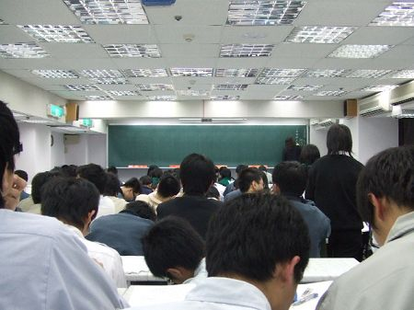
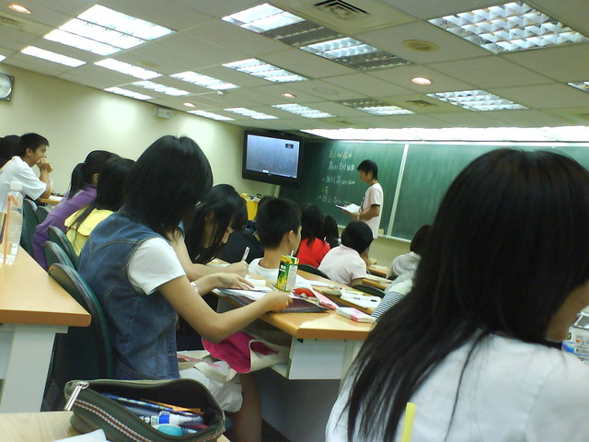
上補 上補習班

Slide 13
壹、台灣高等教育改革的社會背景

Slide 14
一、國際教改趨勢壓力
--為什麼大家都在做同一件事？
1980年代初，英國首相柴契爾夫人（Margaret Thatcher, 1925-）及美國總統雷根（Ronald Reagan, 1911-）提出新自由主義（Neo-liberalism)，成為英、美兩國政府施政、經濟發展的主流概念。

Slide 15
當時，以美國為首的新自由主義大本營，透過經濟援助與貸款的方式（如IMF、World Bank) 等向開發中國家推銷
「華盛頓共識」（Washington Consensus）等。
新自由主義向全球蔓延，美國、英國、紐西蘭、澳洲、加拿大、阿根廷等國家均受到重大的影響，尤其拉丁美洲國家影響最深。

Slide 16
新自由主義重視「小政府 、大市場」：
1.市場規則導向、強調競爭
2.刪減社會福利公益支出
3.支持政府管制上的鬆綁
4.公共事業私有化
5.消除公共財產及社區合作概念

Slide 17
高等教育同樣也實行一連串改革，包括：私有化與自由選擇，「鬆綁」與「競爭」，開放教育系統，引進企業界的管理哲學、加強中央的主導權力，並強調隨著教學與評量的改進，達到「效率與效能」的雙重目標。

Slide 18
新自由主義對高教的影響
1. 各國政府的教育權力表面上看似乎縮減
（如：政府減少政策干預與經費補助），而實際
上政府權限卻不斷擴充（如：設立全國課程標
準，成立高教認可與評鑑機構，提高大學學費）。
2.各校為了爭取政府經費，變成了必須符合
政府規定（包括學生招生與就業），大學
的研究與教學愈來愈市場化考量。

Slide 19
與此同時，台灣當時雖很少提及上述理念，解嚴前一元化與威權體制社會，1987年解除戒嚴之後，也在各國盛行新自由主義的趨勢下，
為了因應全球化的競爭壓力，提升競爭力，而提出各時期的政府組織改造（人與經費）。當時台灣人（老兵）可以開始到大陸探親。
教育改革也在整體社會的呼聲中，於1990年開始，由「大學自主」與「教授治校」呼聲，透過社會運動抗爭、國會全面改選揭開序幕
1994年大學法的公布，保障大學自主與自由、校長院長等領導開放由教授直接選舉。
1994—2010 教改繼續延伸到中小學教科書開放、 課程改革、 教師教育開放培育、改良升學制度（多元入學）廣設高中大學、推動十二年國民教育等。

Slide 20
二 、 影響台灣高教改革的關鍵(1994--)
社會背景︰民心望變
經濟因素：從加工到產業創新 產業升級的迫切性
（1994 年 GNP一萬美元)
文化考量︰ 升學主義瀰漫 創新與品牌不足
人才受限制 企業不好用
政治解嚴︰鬆綁、自由化、反對運動
名人指揮︰借重諾貝爾獎得主李遠哲的在美經驗
部長易位太快︰23年換10任教育部長（1987~2010)
1994之後大學法與大學校數擴張

Slide 21
三、 台灣教育改革的主要理念
    教育鬆綁 （減少政府對大學管制）
    帶好每一個學生 （普通與技職）
    暢通升學管道 （減負與適性 適所）
    提昇教育品質（加強師資與大學品質）
    建立終身學習的社會（18-65歲學生）

Slide 22
貳、台灣高等教育管理現況與教改爭議

Slide 23
公私立學校差距特色
1. 台灣 70％的大學生讀私立大學，家庭弱勢
2. 私立學校的素質較公立大學低：
以師生比為例：
      私立大學的師生比為1：30
      國立大學的師生比為1：13

Slide 24
台灣高教管理體的轉變歷程
從教育部大學的現實到大學自主理想
1 法律層面：大學法的修訂 行政法人化
2 經濟層面： 經費來源分配
3 人事管理： 公務人員與教師
4 組織架構：內部與外部
5 社會回應：大學與社會關係 誰是消費者

Slide 25
6 大學治理： 與教育部之關係
7教師職稱、、評審與教師薪資待遇
8 教師與行政主管之關係
9 研究與教學之關係
10 大學評鑑
11主管從直選到代表制
12 公私立學校之別

Slide 26
高等教育管理中出現的問題
十年大學擴張、文憑貶值
院校升格、技職院校失色
大學研究與教學的矛盾
各校校內與校際間社會階層化現象加劇
贏者全拿現象愈來愈明顯
公共知識份子的消失

Slide 27
另類的孩子有天空嗎？
廢高職論加上社會觀念偏差
    陪考的孩子 （教室的客人）
    普通大學教育經費是科技大學的一倍多
    重學術輕實作

Slide 28
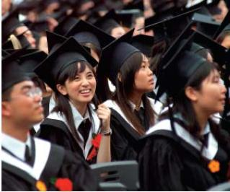
1980年出生的一代－
學歷最高，生存壓力最大
台灣二十歲到二十九歲的失業人口達二十萬九千人，佔全國失業人口的四五％。失業率達八．六％，遠高過全國平均四．二七％。 (2008/11/21 李雪莉 /天下雜誌)

Slide 29
2 違反社會正義：
較弱勢的學生必須負擔更多的學費，而來自高所得家庭的學生，卻可負擔較少的學費。
3 SCI 與師生疏離 同儕間競爭與關係異化
4 階層化與兩極化
5 大學理想與理念 公共知識份子

Slide 30
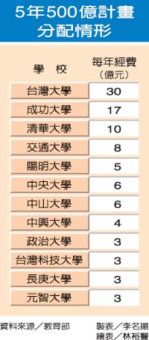
（6）五年五百億的迷思
5年500億計畫 台大成大拿最多
（2008.08.01 聯合新聞網）
五年五百億計畫的第一目標是十年內產生一所排名世界百大的國際一流大學
第二目標是五年內發展出十個亞洲一流的頂尖研究中心，由清大、交大、陽明、中央、中山、中興、政大、台灣科大、長庚和元智出線。 …….

Slide 31
5年5百億的隱憂：
想法速成，作法排他，可能造成各大學貧富懸殊，學生階級分化的結果
資源的排他性與使用浪費
國內高教迷思：SSCI論文檢索＆世界大學排名
政策的矛盾：
鼓勵學生出國留學＆投資一流大學吸引學生
評比中強調SSCI及SCI的數量化，並不適合評比人文社會及藝術領域

Slide 32
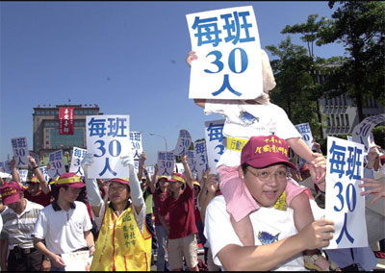
少子化影響 台灣高教未來何去何從？
（2008.08.11 雅虎新聞）
從每年四十萬嬰兒到十九萬嬰兒
為何年輕人不婚 不生？？

Slide 33
比較教育學者如 Rolland Pauston等人 指出，
教育改革指的是國家教育政策的 根本改變，導致以下具體變化
1 人們思想觀念的改變 （尤其是父母與教師）
2 法令 規章的調整
3 國家教育資源的大幅增加或重新分配
4 各級教育人數在總人口所占的百分比的變化
5 各種階級、弱勢族群和性別進入各級教育機構（尤其高教）的百分比變化

Slide 34
台灣教改的檢討
是台灣近半世紀以來最大的社會性革命
從教育理念 參與人員 投入經費 修訂法規 影響層面等 都產生深遠影響 幾代人的未來
尊重多元聲音
保障自由與自律 （品格教育）
追求優質及卓越 成為全民共識

Slide 35
但是大學管理的改革是否帶來高教品質的全面提升？教育精神找回沒？大學相關人員感覺幸福？

Slide 36
從政大幾個案例看台灣高校管理問題
2003 10 大學排名的震撼
2008 2 五年五百億 頂尖大學名單之外？
2009 4 政大百年願景會議的隱憂
2008 3 中正紀念堂的教育部主秘
2010 9教學績優教師不再續聘

Slide 37
雙向交流時間

Slide 38
謝謝聆聽
敬請指教
平安喜樂
謝謝接待 很開心的北大之行
希望後會有期

Slide 39
Email: iaezcpc2007@gmail.com
個人網頁: http://www3.nccu.edu.tw/~iaezcpc/English%20index.htm
11 /4 / 2010

